Slide 1
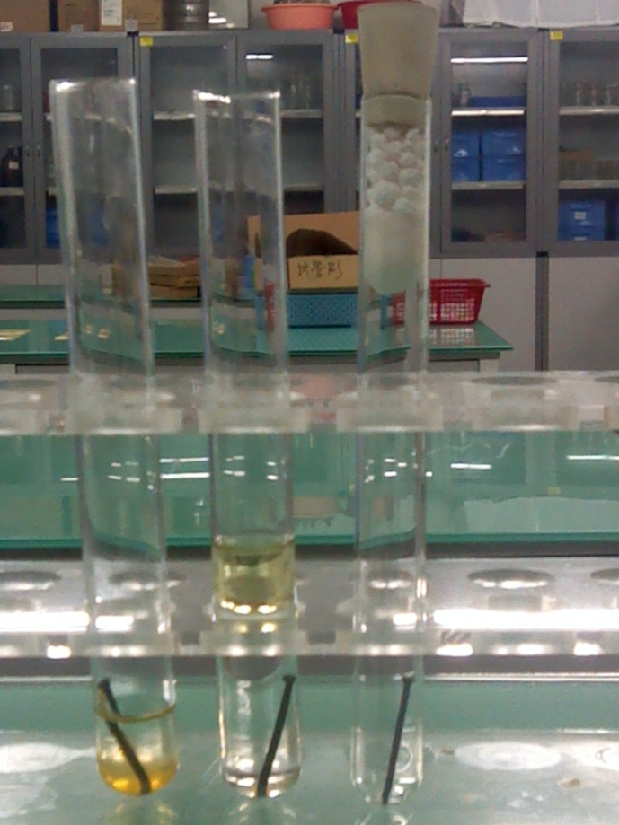
课题3 金属资源的利用和保护

Slide 2
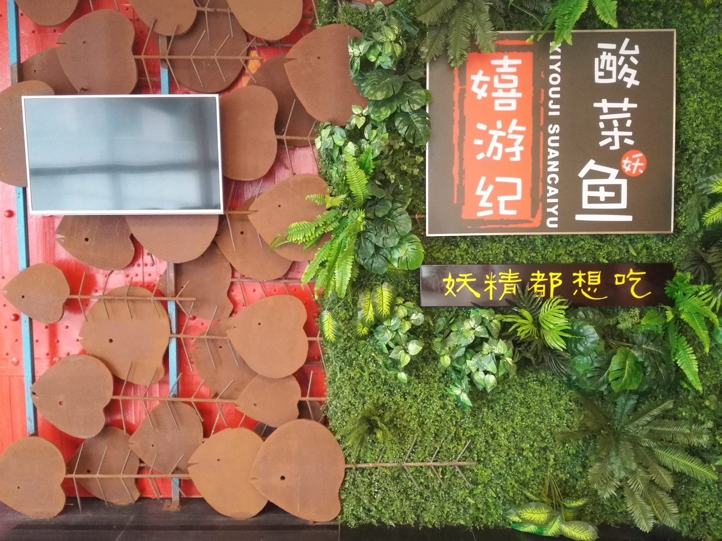
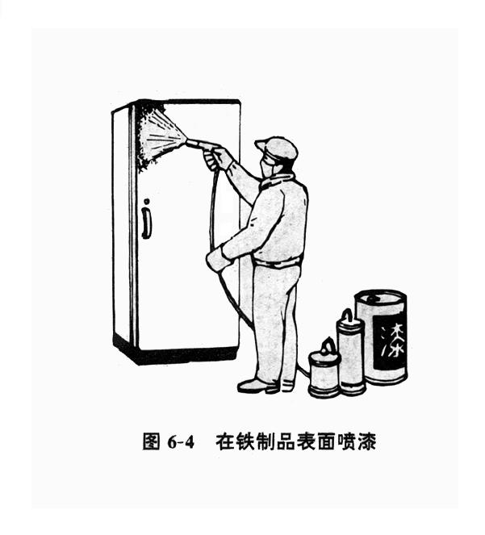
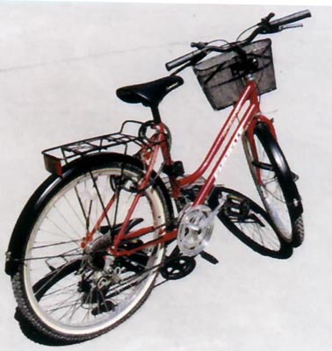
二、金属资源保护
2017年1月31日

Slide 3
1、金属的腐蚀和防护
【生活常识】P₁₇
铁制品在干燥的空气中不易生锈，
但在潮湿的空气中易生锈。
【思考】铁锈蚀的因素有哪些？
【活动与探究】
现有洁净无锈的铁钉、试管、经煮沸迅速冷却的蒸馏水、
植物油、棉花和干燥剂氯化钙，设计实验探究铁制品锈蚀
的条件。

Slide 4
【实验设计】
设计实验证明铁生锈的过程，实际上是铁与空气中的O₂、
H₂O发生化学反应的过程。
1、取三根洁净无锈的铁钉分别放在A、B、C三支试管中，
2、在A试管中加入少量经煮沸迅速冷却的蒸馏水，使铁钉
稍露出水面；
3、在B试管中加入少量经煮沸迅速冷却的蒸馏水，使铁钉
完全浸没在水中，并滴加少量的植物油；
4、在C试管口塞上棉花，加入少量的CaCl₂，并塞紧胶塞。
现象：第一支试管中的铁钉被锈蚀，而第二、三支试管中的
铁钉没有被锈蚀。
结论：铁制品锈蚀的过程，实际上是铁与空气中的氧气、
水蒸气发生化学反应的过程，

Slide 5
【思考】怎样防止铁制品锈蚀，其原理是什么？
原理是：破坏铁制品锈蚀的条件
具体措施主要有：
① 保持铁制品表面的清洁、干燥；
② 涂非金属保护层：如喷涂油漆、涂防锈油、在脸盆、杯子表面
烧涂搪瓷、用橡胶或塑料包在钢铁表面；
③ 镀金属保护层：如镀锡、镀锌、镀铬等；白铁皮镀锌，马口铁
镀锡，钢圈镀铬、镍；
④ 形成氧化膜保护层：枪套上形成四氧化三铁、 锯条上的烤蓝。
⑤ 在钢铁里加入金属或非金属形成耐腐蚀合金：
如不锈钢（加Cr、Ni）

Slide 6
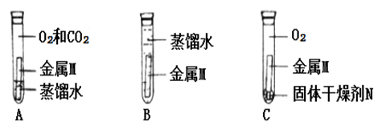
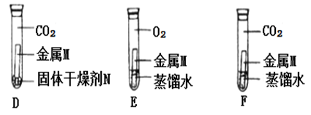
**长期露置于空气中的铜表面会有一层铜绿，经检测，铜绿中除含有Cu元素外，还含有C、H、O三种元素。根据质量守恒定律，推测与铜发生反应生成铜绿的物质。
为了验证空气中的O₂是否参加了反应，设计了如下系列
实验，你认为其中必须要做的实验是 (填实验编号)
AF

Slide 7
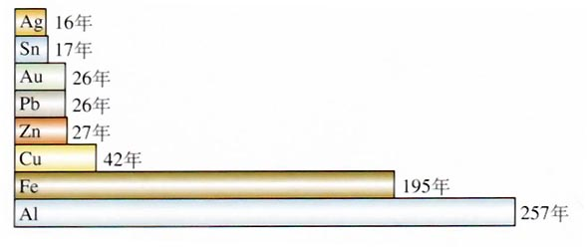
2、金属资源的保护

Slide 8
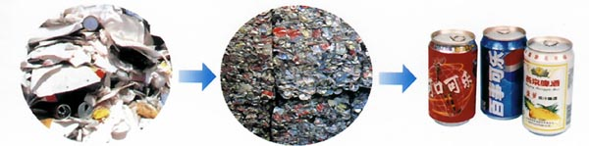
怎样保护金属资源？
1、有计划、合理地开采矿物，
2、防止金属的腐蚀，
3、金属的回收利用，
4、寻找金属的代用品。

Slide 9
【课堂练习】
为什么日常生活中，铝器不用涂油漆，而铁器常常需
要涂油漆来防锈？
答：铝在与氧气反应生成的致密的氧化铝薄膜，能覆盖在铝表面，
从而阻止里层的铝不再被氧化，所以铝器本身有良好的抗腐
蚀性能；而铁在潮湿的空气中生成的铁锈很疏松、且易吸水，
不能阻止里层的铁继续被氧化，所以铁器需要涂油漆来防锈。
作业：1、阅读P₁₉ 【讨论】
2、完成P₂₁课后练习
3、《100分》课题3 第2课时

Slide 10
【课堂练习】
2007年中考试题：
23、（9分）工业炼铁是把铁矿石和焦炭等原料一起加入高炉，在高温下
通入空气进行一系列反应把铁还原出来。
（1）通入空气使固态的焦炭转化为具有还原性的气态物质，转化过程中
涉及的反应的化学反应方程式是：______________________
_________________________。
（2）赤铁矿（主要成分为Fe₂O₃）在高炉里反应生成单质铁的化学方程
式是_____________________________。
（3）计算：
① 氧化铁（ Fe₂O₃）的相对分子质量是_______;
② 5000t含氧化铁84％的赤铁矿中，氧化铁的质量是_______t;
③ 上述赤铁矿理论上可以炼铁得含铁98％的生铁__________t
高温
C+O₂====CO₂
高温
C+CO₂====2CO
高温
3 3 2
Fe₂O₃ + CO === CO₂ + Fe
160
4200
3000

Slide 11
【课堂练习】
1、某钢铁厂每天需消耗5000t含氧化铁76％的赤铁矿石，
该厂理论上可以日产Fe98％的生铁多少t?
2、冶炼2000t含杂质3％的生铁，需要含Fe₃O₄90%的
磁铁矿石多少t?

Slide 12
1、某钢铁厂每天需消耗5000t含氧化铁76％的赤铁矿石，
该厂理论上可以日产Fe98％的生铁多少t?
解：设理论上可以炼出含铁98%的生铁的质量为x
高温
3 3 2
Fe₂O₃ + CO === CO₂ + Fe
160 2×56
5000t×76％ x·98%
∵ 160 5000t×76％
2×56 x·98%
2×56× 5000t×76％
160×98%
∴ x=
= 2714.3 t
答：理论上可以炼出含铁98%的生铁的质量为2714.3t 。

Slide 13
2、冶炼2000t含杂质3％的生铁，需要含Fe₃O₄90%的
磁铁矿石多少t?
解：需要含Fe₃O₄的磁铁矿石的质量为x
高温
4 4 3
Fe₃O₄ + CO === CO₂ + Fe
232 3×56
x·90% 2000t×（1－3％）
∵ 232 x·90%
3×56 2000t×（1－3％）
232× 2000t× （1－3％）
3×56 ×90%
∴ x=
= 2976.7 t
答：需要含Fe3O4的磁铁矿石的质量为2976.7t 。

